Slide 1
印尼音樂
老師：楊晨瑩

Slide 2
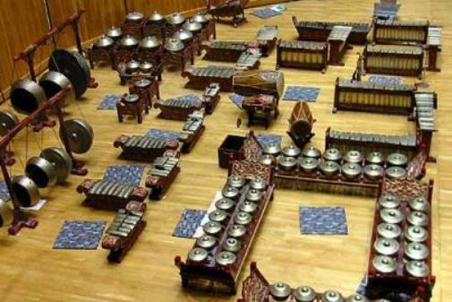
Ｑ：看到這張圖你想到什麼?

Slide 3
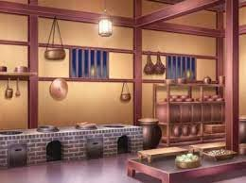
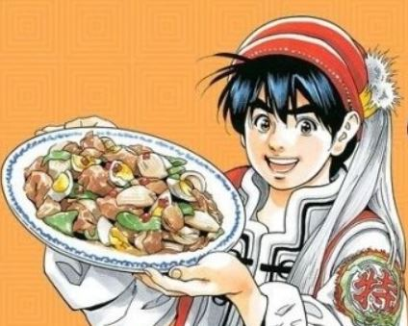
A：

Slide 4
Ｑ：什麼是Gamelan？
1.原意為【敲、打、抓】。
2.印尼傳統音樂鑼鼓打擊樂團的總稱。
3.屬東南亞鑼群音樂文化，。
4.通常用於重要的宗教儀式、婚喪喜慶或特殊節日的伴奏音樂。
5.在宮廷中常使用來為舞蹈、戲劇（皮影戲）伴奏。

Slide 5
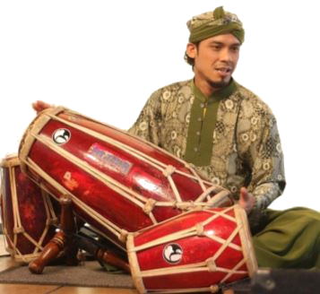
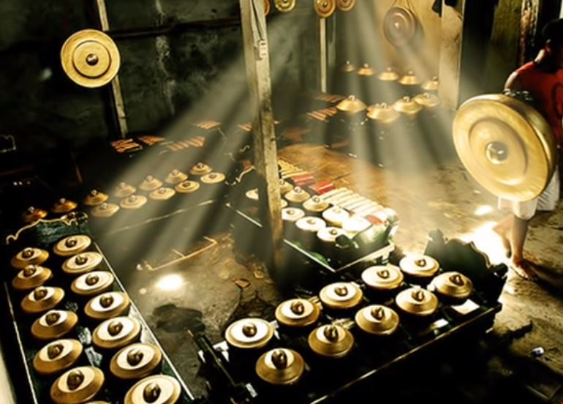
甘美朗－鼓類樂器
1.皮鼓：
（1）鼓手控制樂團的速度、節奏及音量。
（2）為樂團的領導，指揮。
2.銅鼓：由雙排金屬製的壺形鑼所製成。
銅鼓音色清亮，它可依壺形鑼大小分為：
（1）大銅鼓：體積最大、音色最低，
現在較少使用。
（2）中銅鼓：是銅鼓中最重要的樂器。
（3）小銅鼓：聲音為最響亮的一種。
▲ 皮鼓
▲ 銅鼓

Slide 6
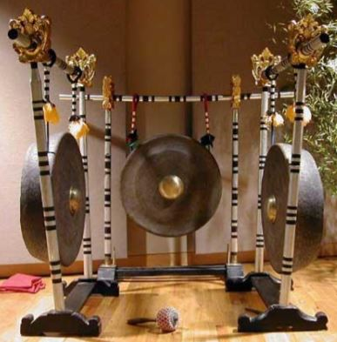
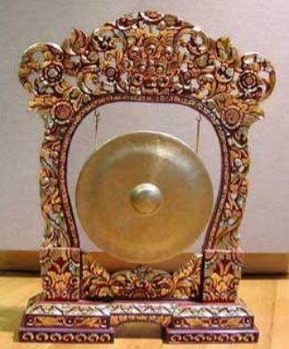
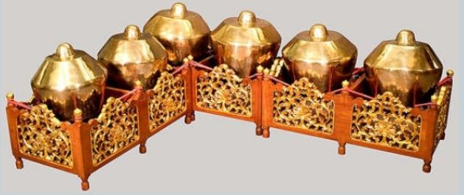
甘美朗－銅鑼
分為大、中、小鑼
（1）大鑼：為樂團中最神聖的樂器，
常由最年長者負責演奏。
（2）中鑼：掛著演奏，通常需要5個。
（3）小鑼：又稱平鑼，各個不同尺寸，
平放在被繩索交叉綁著的
木盒子裡
▲ 中鑼
▲ 大鑼
▲ 小鑼

Slide 7
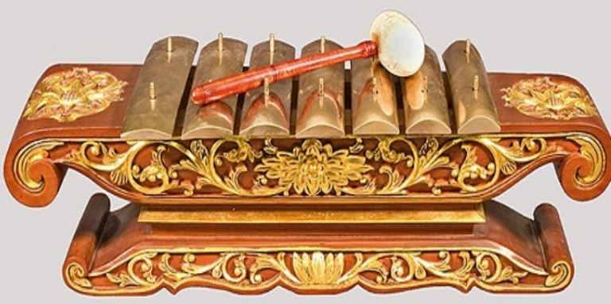
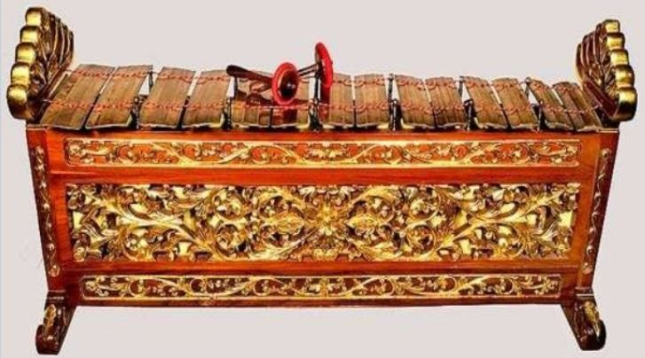
甘美朗－金屬琴類
1.金屬製的樂器，為主要核心旋律：
（1）銅片琴
（2）銅板琴
2.銅片琴：
音色清亮，只有七個琴鍵。
可分為三種：
◎高音：體積最小，用鐵鎚演奏。
◎中音：用木頭或水牛角製的槌子演奏。
◎低音：體積最大，用木槌演奏。
3.銅板琴：有10-14個琴鍵，使用兩個
圓形的槌子敲奏，一隻手扮演制音器。
▲ 銅片琴
▲ 銅板琴

Slide 8
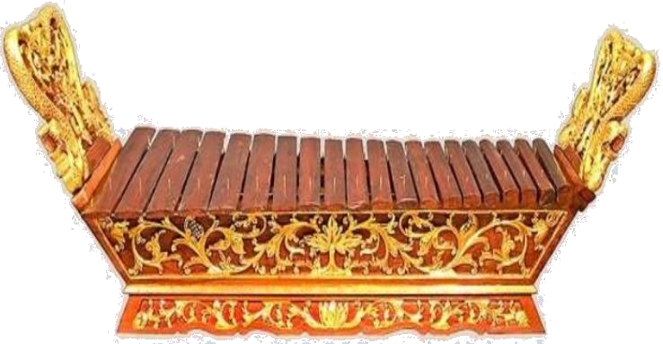
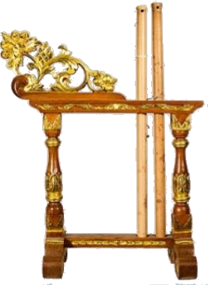
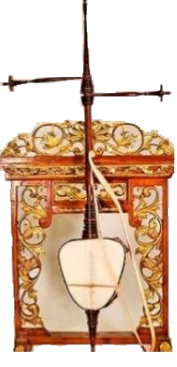
甘美朗－旋律樂器
1.木琴：
（1）通常有17~23個鍵，大約3個八度。
（2）打擊鎚為兩根細長的棒子，
棒頭為圓形。
2.弓弦琴：
（1）兩弦提琴類。
（2）無紙板，藉由輕按弦發出不同音高。
3.直笛：
（1）由竹子製成。
（2）是樂團中唯一的氣鳴樂器
（3）其音色柔和，吹奏時以直立式吹奏。
▲ 木琴
▲ 工弦琴
▲ 直笛

Slide 9
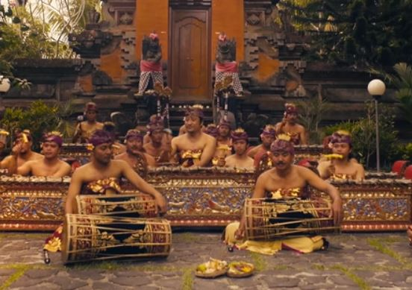
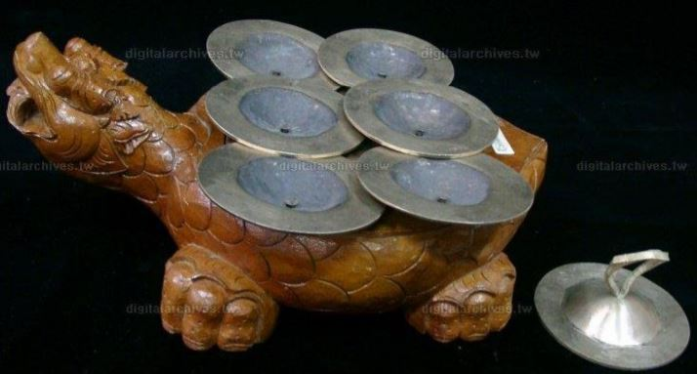
Listen...
▲ 龜型鈸

